Slide 1

Déployer un modèle dans le cloud
Anne Desmedt

Slide 2



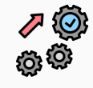



Sommaire
Contexte Problematique
création de l’environnement Big Data
chaîne de traitement des images
exécution du script PYSpark
RGPD
conclusion
Passage a l’echelle

Slide 3
Contexte Problematique

Slide 4

Fruits est une jeune start-up qui veut préserver la biodiversité des fruits en permettant des traitements spécifiques pour chaque espèce de fruits en développant des robots cueilleurs intelligents.
La start-up veut mettre à disposition une application mobile qui permet aux utilisateurs à partir d’une photo d’un fruits d’en obtenir des infos.
Cette application permettra de sensibiliser le public à la biodiversité et de construire l’environnement Big Data nécessaire.

Slide 5
Mettre en place les premières briques de traitement qui serviront lorsqu’il faudra passer à l’échelle en termes de volume de données.
Cela signifie qu'il est important de commencer à mettre en place les premiers éléments de traitement de données – extraction des features pour les images - , même si le volume de données est encore relativement faible.
Cela permet de se familiariser avec les outils de traitement de données, de tester les différents processus et de s'assurer qu'ils fonctionnent correctement avant que le volume de données ne devienne trop important.

Slide 6
création de l’environnement Big Data

Slide 7




Les briques
Amazon Elastic Compute Cloud (EC2) :
service de calcul évolutif et hautement disponible qui permet de lancer des instances de serveur virtuel dans le cloud
Amazon Simple Storage Service (S3):
service de stockage d'objets
EMR (Elastic MapReduce):
service géré qui permet de traiter de gros volumes de données en utilisant Apache Hadoop, Spark et JupyterHub.
IAM (Identity and Access Management):
service de gestion des identités et des accès qui permet de gérer les utilisateurs et les autorisations sur AWS

Slide 8
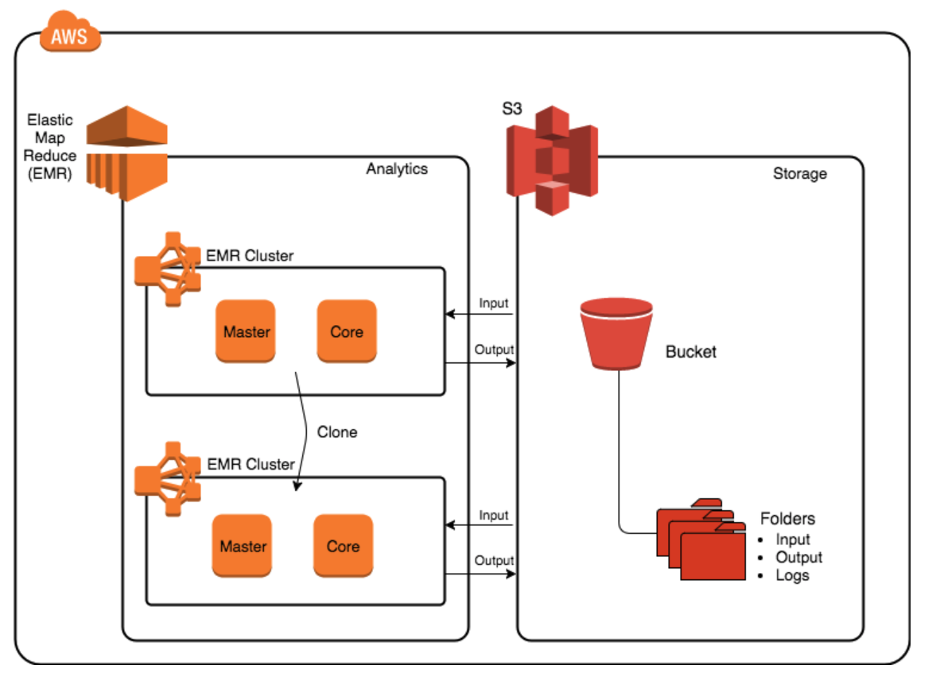
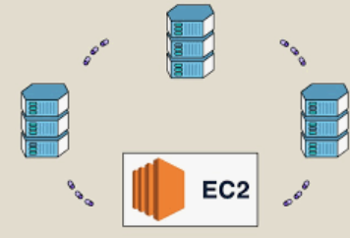




EMR
simplifie le déploiement et la configuration de clusters de traitement de données
IAM
IAM permet de contrôler l'accès aux ressources EMR telles que les clusters, les buckets S3, les instances EC2, etc. en créant des politiques d'autorisation et en attribuant des rôles aux utilisateurs et aux groupes
EC2
EC2 fournit les ressources de calcul pour les clusters EMR
S3
service de stockage d'objets

Slide 9
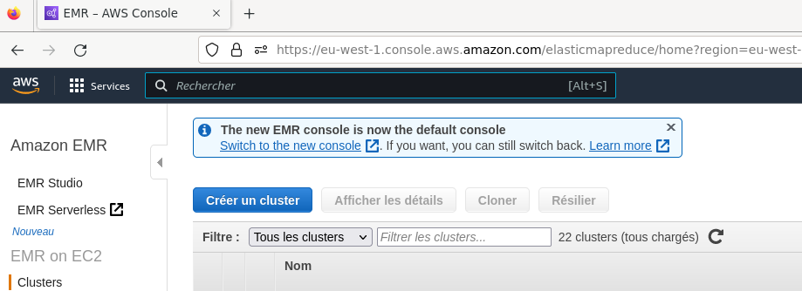
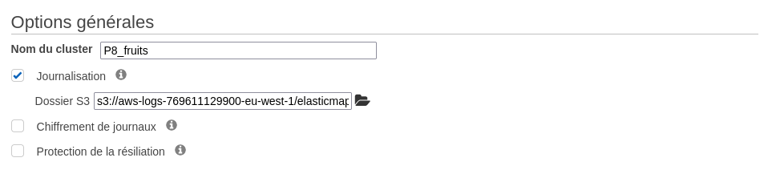
Configuration EMR
Journalisation
utilisé pour stocker les journaux (logs) des clusters EMR. Lors de l’exécution d’un cluster EMR, les journaux de ses processus et de ses tâches sont stockés dans cet emplacement de stockage S3, et vous pouvez les consulter pour déboguer et optimiser les performances de votre cluster EMR.

Slide 10
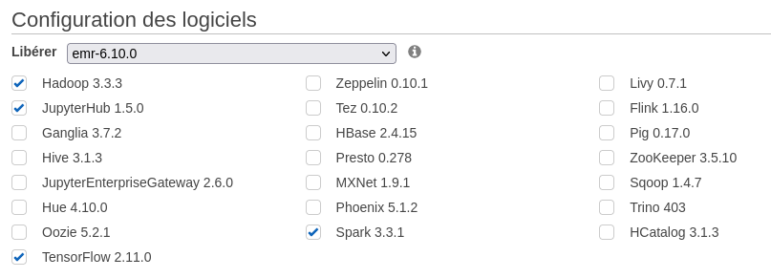
Configuration EMR : Logiciels
EMR-6-10-0
EMR signifie "Elastic MapReduce" et c'est un service cloud d'Amazon Web Services (AWS) qui permet de traiter de gros volumes de données à l'aide de la plateforme Apache Hadoop et de ses outils associés tels que Spark, Hive, Pig, HBase, etc.

Slide 11
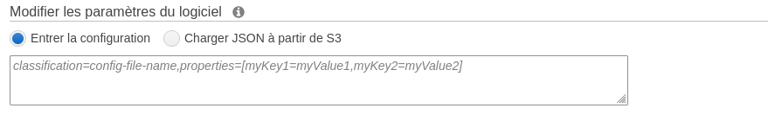
Configuration EMR : Persistance
Persistance
La persistance des notebooks dans EMR signifie que les notebooks et leurs fichiers associés sont stockés de manière persistante sur Amazon S3 (Simple Storage Service), même si l'instance EMR Notebooks est arrêtée ou si l'utilisateur se déconnecte.
.
[{"classification":"jupyter-s3-conf",
"properties":{"s3.persistence.bucket":« nom_bucket",
"s3.persistence.enabled":"true"}}]

Slide 12
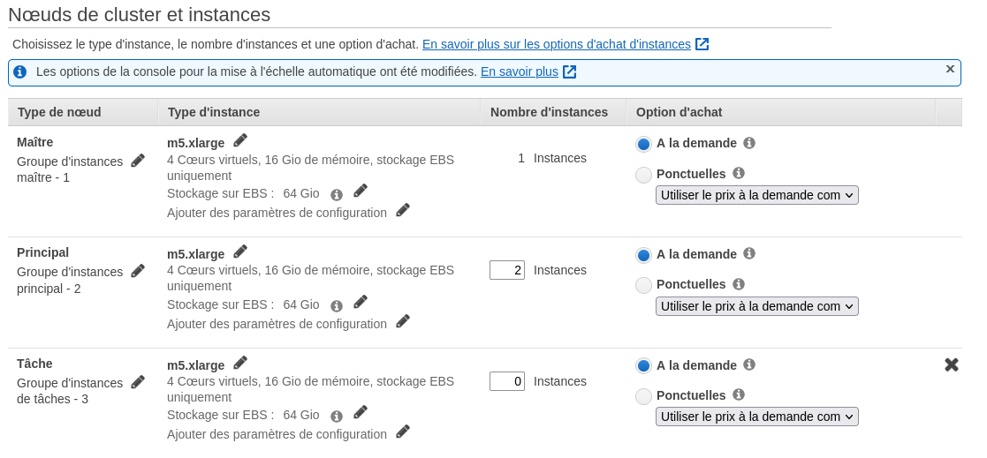
Configuration EMR : Matériel
Instance
machine virtuelle (VM) pour exécuter des applications, stocker des données, ou fournir des services en ligne.
Noeuds principaux
responsables de l'exécution des tâches de traitement des données. Ils reçoivent les tâches de traitement du nœud maître, accèdent aux données stockées et traitent les données conformément aux spécifications de la tâche. Les nœuds principaux exécutent les tâches de manière parallèle pour optimiser le temps de traitement et sont généralement équipés de ressources similaires pour permettre une répartition équitable du travail.
Noeud maître
responsable de la gestion et de la coordination du cluster. Il supervise les nœuds principaux.

Slide 13
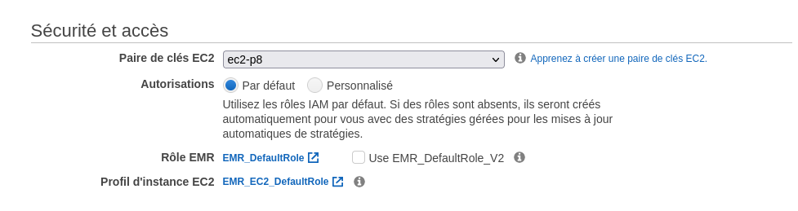
Configuration EMR : Sécurité
Clé EC2
La paire de clés est constituée de deux clés, une clé privée et une clé publique. La clé privée est conservée par l'utilisateur et la clé publique est associée à l'instance EC2. Lorsque vous vous connectez à l'instance EC2 à l'aide d'un client SSH, vous devez spécifier la clé privée pour prouver que vous êtes autorisé à accéder à l'instance.

Slide 14
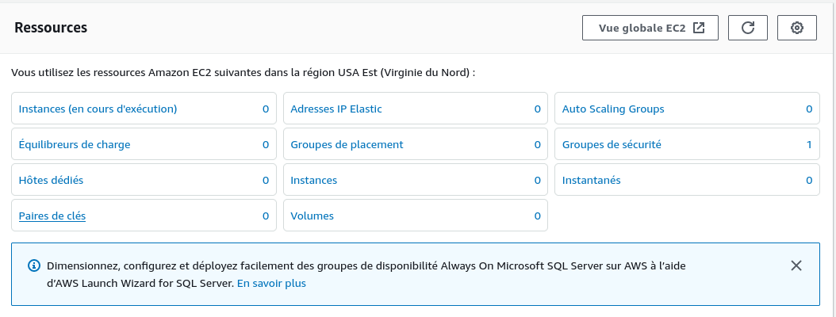
Configuration EMR : Création clé
Clé EC2
Cliquez sur le bouton "Create Key Pair"
Entrez un nom pour votre clé et sélectionnez le format de la clé (par exemple, "RSA"). Vous pouvez également spécifier un nom de fichier pour la clé.
Cliquez sur "Create Key Pair".
Le fichier de la clé sera téléchargé automatiquement sur votre ordinateur. Conservez car il sera nécessaire pour accéder à vos instances EC2.

Slide 15
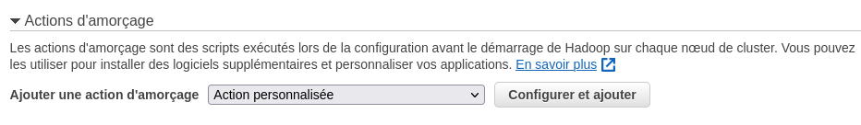
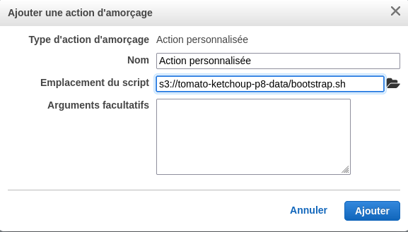
Configuration EMR : Amorçage
Amorçage/Bootstrap
mécanisme qui permet d'exécuter des scripts ou des commandes au démarrage de chaque nœud du cluster EMR afin de les configurer.

Slide 16
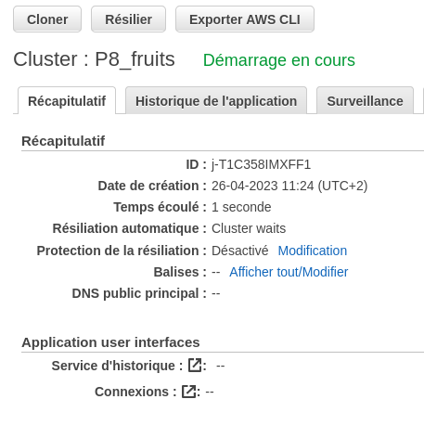


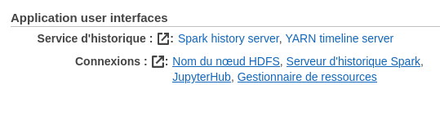



Configuration Cluster
Lancement Cluster
Run Bootstrap actions
Bootstrapping Succefull
Yes
Yes
Cluster en attente
No
Fermeture Cluster
ssh -i ~/ec2-p8.pem -D 8157 hadoop@ec2-54-xxx-x-xxx.eu-west-1.compute.amazonaws.com
Connexion à l’ instance EC2 en utilisant SSH pour accéder à la machine virtuelle dans le cloud

Slide 17
chaîne de traitement des images

Slide 18
La réalisation de la chaîne de traitement des images dans un environnement Big Data dans le cloud implique plusieurs étapes.
Tout d'abord, les images sont stockées dans un service de stockage d'objets tel que Amazon S3.
Ensuite, un cluster EMR est créé pour effectuer le traitement de données en utilisant des outils tels qu'Apache Hadoop et Apache Spark.
Une fois le cluster EMR créé, des étapes de traitement sont définies à l'aide de Jupyter Notebook pour effectuer des opérations telles que le prétraitement des images.
Ces étapes de traitement peuvent être effectuées en parallèle sur de nombreuses instances du cluster EMR pour accélérer le traitement.
Une fois le traitement terminé, les résultats peuvent être stockés dans S3.
Tout au long du processus, les autorisations et les accès sont gérés via le service IAM d'AWS pour garantir la sécurité des données.

Slide 19
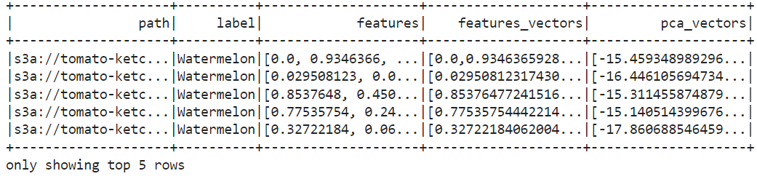
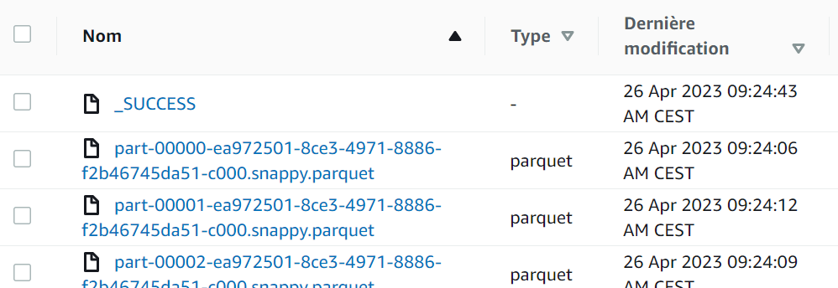
Création d’une session Spark
Chargement des images
Extraction du chemin de chaque fichier
Extraction de la categorie
Pétraitement et Réduction de dimension
Enregistrement au format parquet
Lazy Evaluation
les transformations sur les données ne sont pas effectuées immédiatement, mais seulement lorsqu'une action est appelée.
En d'autres termes, plutôt que de transformer les données immédiatement et de stocker les résultats dans la mémoire, Spark mémorise simplement les opérations à effectuer sur les données et ne les effectue que lorsque cela est nécessaire

Slide 20
exécution du script PYSpark sur AWS
Lien vers Github pour :
Le code
Les images
Les parquets

Slide 21
S3 peut également rencontrer des problèmes de passage à l'échelle lorsque le volume de données à stocker augmente considérablement. Cela peut se traduire par une baisse de la performance ou une augmentation des coûts. Pour éviter ces problèmes, il est important de bien planifier la structure de stockage des données, en utilisant des techniques telles que la répartition des données sur plusieurs buckets
scalability bottleneck
La coupure de charge est un concept qui est lié au passage à l'échelle dans le cloud. Lorsque le nombre de requêtes ou d'utilisateurs augmente, la charge sur les ressources informatiques peut augmenter de manière significative, ce qui peut entraîner des temps de réponse plus longs ou même des pannes.
Pour éviter cela, les services de cloud computing comme AWS sont conçus pour pouvoir s'adapter dynamiquement à la charge en ajoutant ou en supprimant des ressources informatiques en fonction de la demande. C'est ce qu'on appelle la mise à l'échelle automatique, et elle permet de garantir une disponibilité et une performance optimale du service, même en cas de pic de charge.
Passage à l’échelle
Le passage à l'échelle, aussi appelé "scaling" en anglais, désigne la capacité d'un système informatique à s'adapter à une augmentation importante de la demande, sans affecter sa performance ou sa disponibilité.
Dans un contexte Big Data, le passage à l'échelle est crucial pour pouvoir traiter de grandes quantités de données, en évitant les goulets d'étranglement et les temps d'attente excessifs.
load shedding
Amazon EC2 Auto Scaling
Amazon Elastic Load Balancer
permet de mettre à l'échelle automatiquement les instances EC2 en fonction de la demande de charge de travail. Il surveille les métriques de charge et ajoute ou supprime automatiquement les instances EC2 en conséquence pour s'assurer que la capacité de calcul disponible répond toujours aux besoins de l'application.
service de répartition de charge entièrement géré proposé par AWS. Il permet de répartir automatiquement le trafic réseau entrant sur plusieurs instances Amazon EC2

Slide 22
NORMES RGPD

Slide 23
Les risques RGPD sur le cloud sont liés à la gestion des données personnelles stockées dans le cloud. En effet, les entreprises doivent s'assurer que les données stockées sur le cloud sont traitées conformément aux réglementations de protection des données personnelles telles que le RGPD. Les risques peuvent inclure la violation de la confidentialité, l'accès non autorisé.
AWS Identity and Access Management (IAM) est un service de gestion des identités et des accès qui permet de contrôler l'accès aux services et ressources AWS. Avec IAM, vous pouvez créer et gérer des utilisateurs et des groupes AWS, ainsi que définir des autorisations pour leur permettre d'accéder à certaines ressources AWS.
IAM permet également de définir des politiques de sécurité qui décrivent les autorisations d'accès pour chaque utilisateur ou groupe. Ces politiques peuvent être appliquées à des utilisateurs individuels, à des groupes d'utilisateurs ou à des rôles IAM qui sont attribués à des applications ou des services.
IAM fournit également des fonctionnalités de surveillance et de journalisation pour permettre aux administrateurs de suivre les activités des utilisateurs et des groupes, et de détecter les activités suspectes.
En bref, IAM permet de sécuriser l'accès aux ressources AWS et de contrôler les actions que les utilisateurs peuvent effectuer sur ces ressources, ce qui est essentiel pour respecter les normes RGPD en vigueur.

Slide 24
Synthèse et conclusion

Slide 25
L'utilisation d'un environnement Big Data dans le cloud permet de réduire les coûts par rapport aux solutions sur site traditionnelles pour plusieurs raisons :
Pas besoin d'acheter du matériel coûteux : Avec un environnement Big Data dans le cloud, les utilisateurs n'ont pas besoin d'acheter des serveurs et des équipements coûteux pour stocker et traiter leurs données. Ils peuvent simplement louer des ressources de calcul et de stockage sur le cloud en fonction de leurs besoins.
Pas besoin de maintenir l'infrastructure : Les utilisateurs n'ont pas besoin de s'occuper de la maintenance de l'infrastructure, car elle est gérée par le fournisseur de services cloud. Cela permet aux entreprises de réduire les coûts de maintenance, de réparation et de mise à niveau des équipements.
Pas de coûts d'électricité : Les utilisateurs n'ont pas besoin de payer les factures d'électricité pour faire fonctionner les serveurs, car les fournisseurs de services cloud facturent uniquement pour les ressources utilisées.
Évolutivité : Les environnements Big Data dans le cloud offrent une grande évolutivité, ce qui signifie que les utilisateurs peuvent facilement augmenter ou diminuer leurs ressources en fonction de leurs besoins, ce qui permet de réduire les coûts.
En résumé, l'utilisation d'un environnement Big Data dans le cloud permet de réduire les coûts en éliminant la nécessité d'acheter et de maintenir une infrastructure coûteuse, en évitant les coûts d'électricité et en offrant une grande évolutivité.

Slide 26


